Slide 1


صور للطباعة
لبرنامج الورشة
برنامج ليلاخ التعليمي
اتاحة معلومات عن صحة المرأة
التحرير : يفعات بن رفئيل
الترجمة للعربية: رهام عويدات
2022
العارضة بتمويل من صندوق شاليم

Slide 2
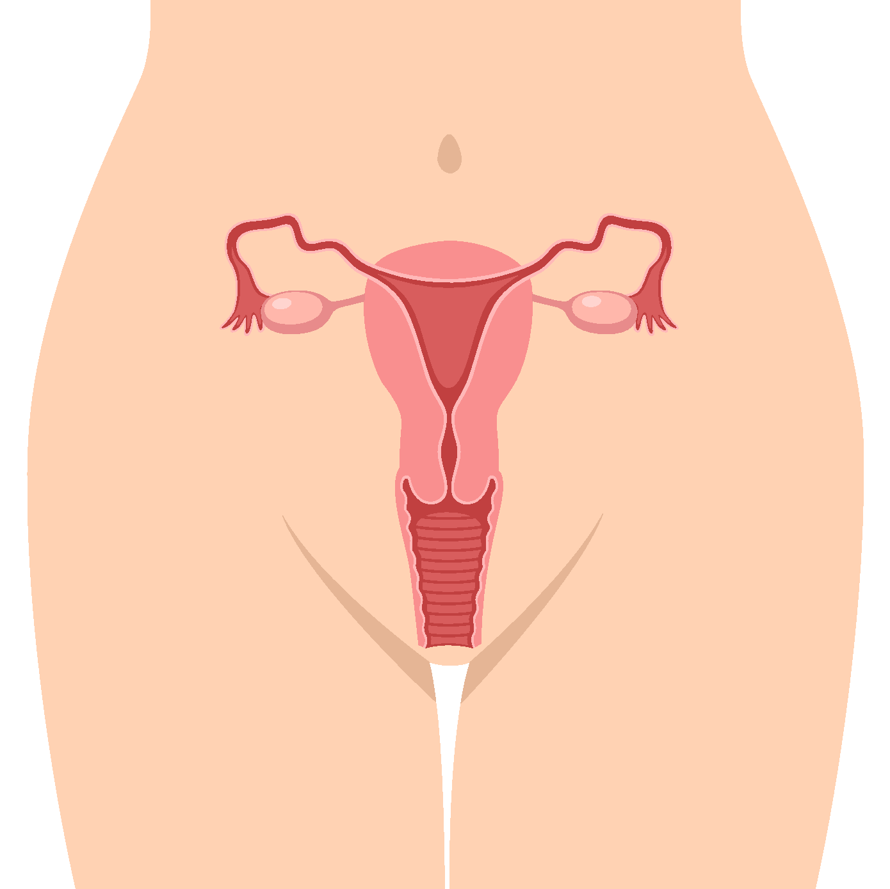
+
الأعضاء التناسلية الانثوية
البوق الرحمي
المبيض
الرحم
عنق الرحم
المهبل
https://www.shutterstock.com

Slide 3
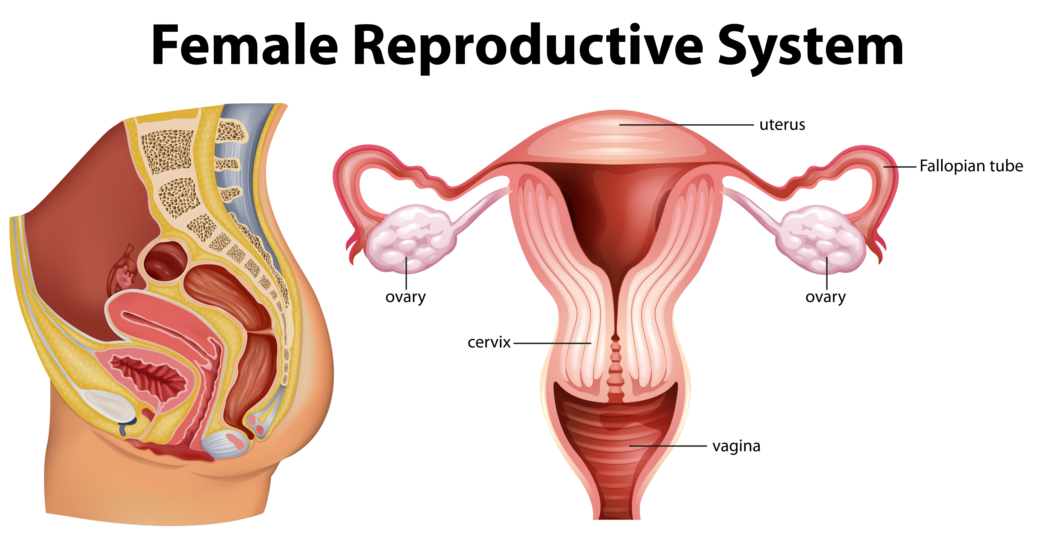
الرحم
https://www.shutterstock.com

Slide 4
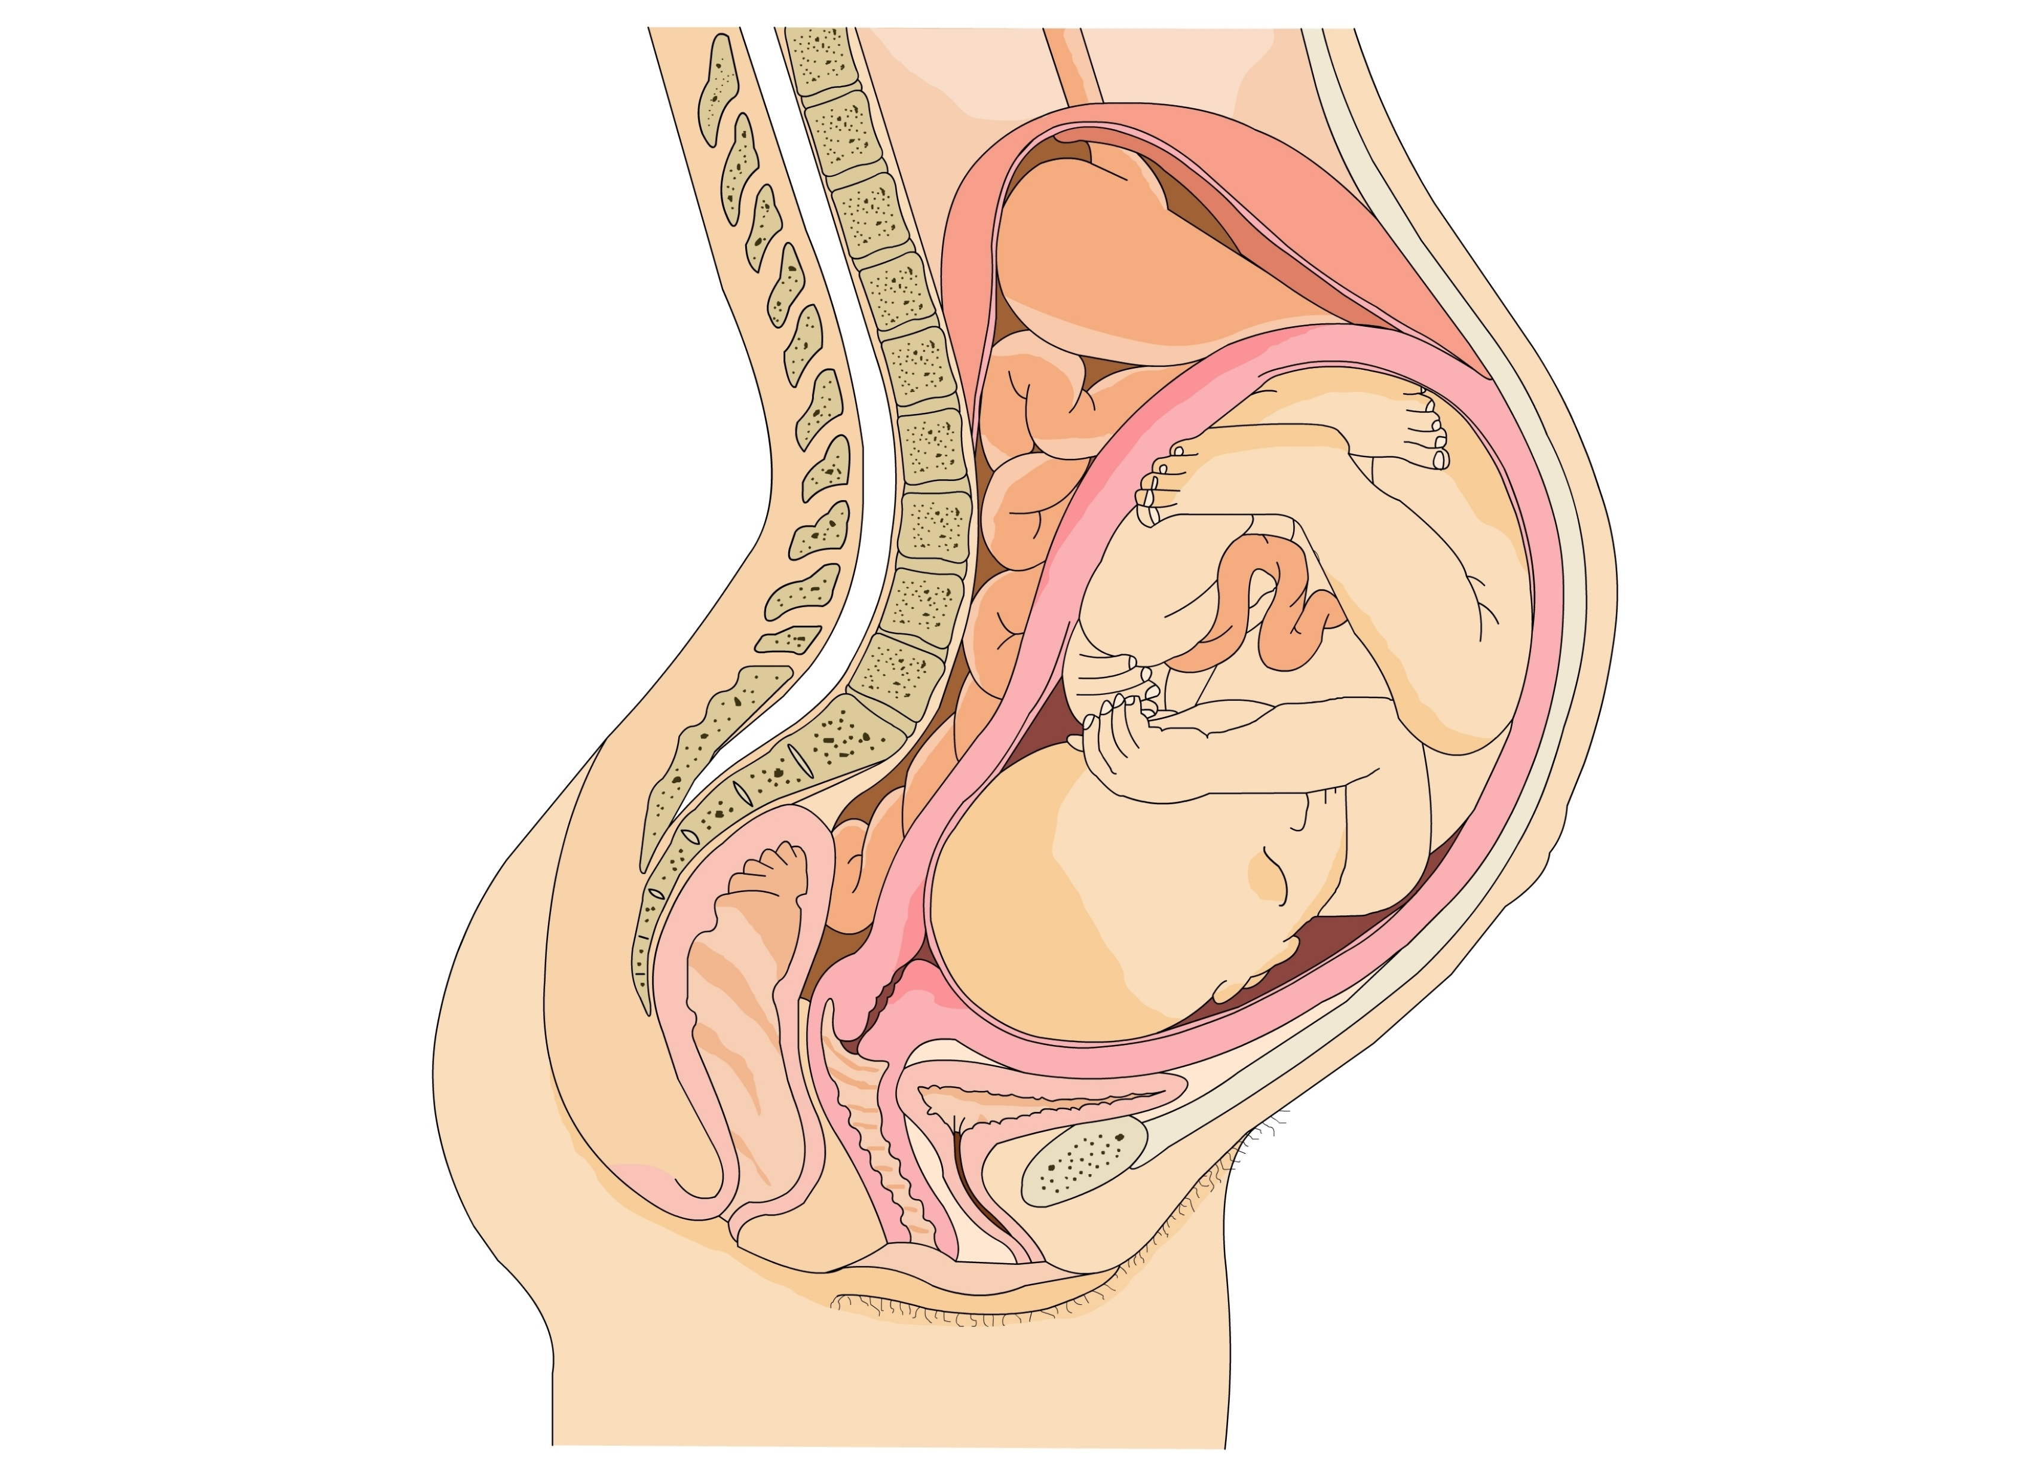
رحم مع جنين
https://www.shutterstock.com
Notes:
https://www.shutterstock.com/image-vector/pregnant-anatomy-fetus-33072439

Slide 5
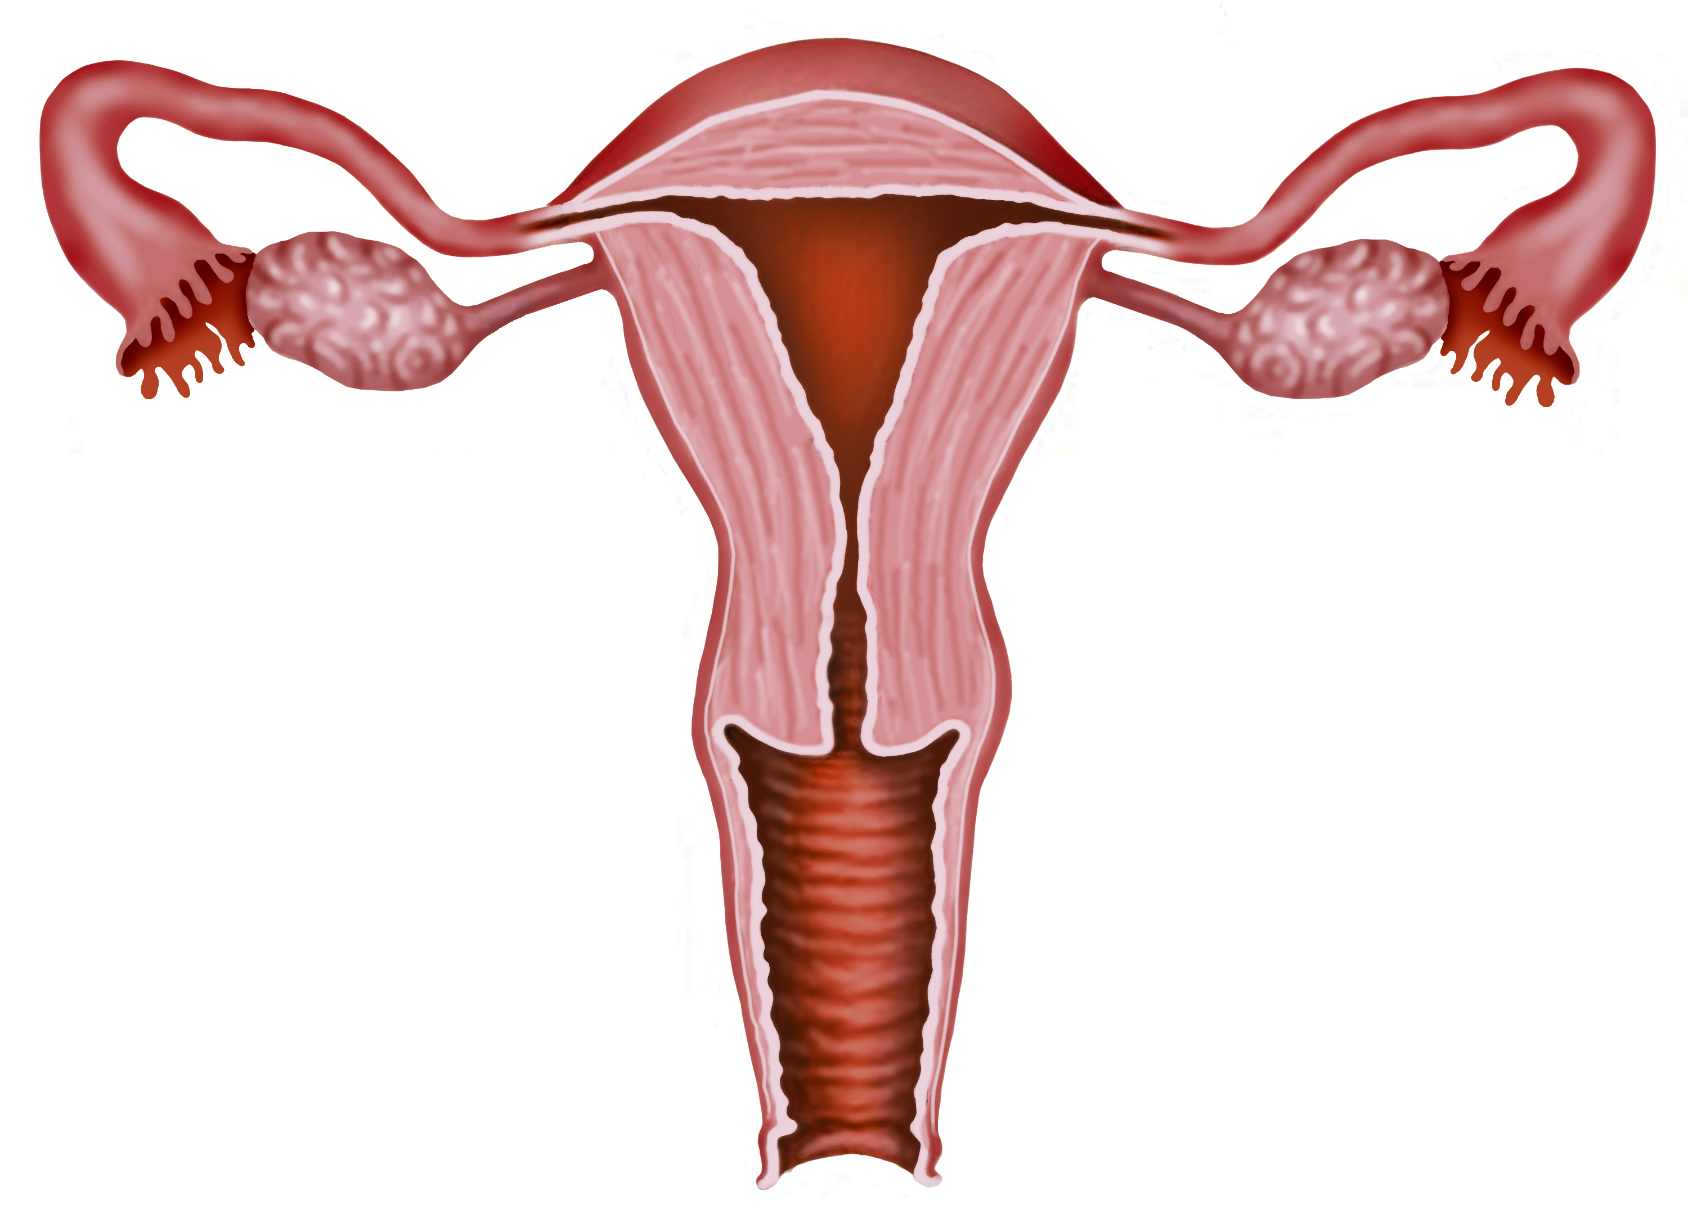
المبيضين
https://www.shutterstock.com

Slide 6
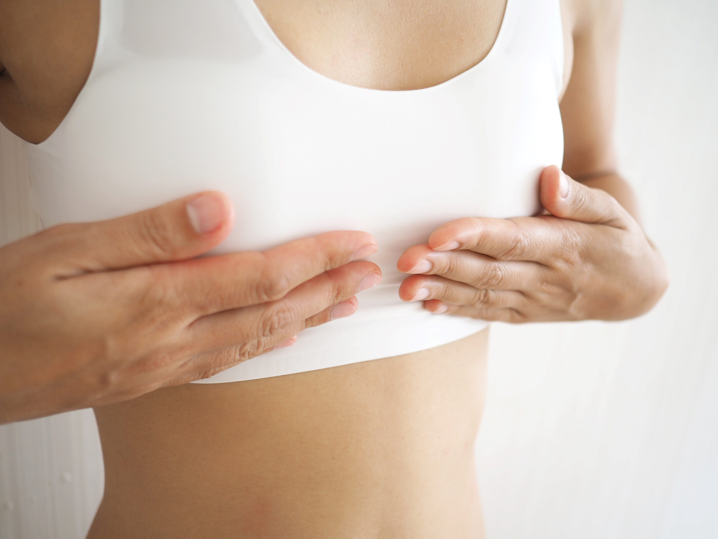
الثديان
https://www.shutterstock.com

Slide 7
المهبل
https://www.shutterstock.com

Slide 8
عنق الرحم
https://www.shutterstock.com

Slide 9

ثدياي جميلان للمس
https://www.shutterstock.com

Slide 10
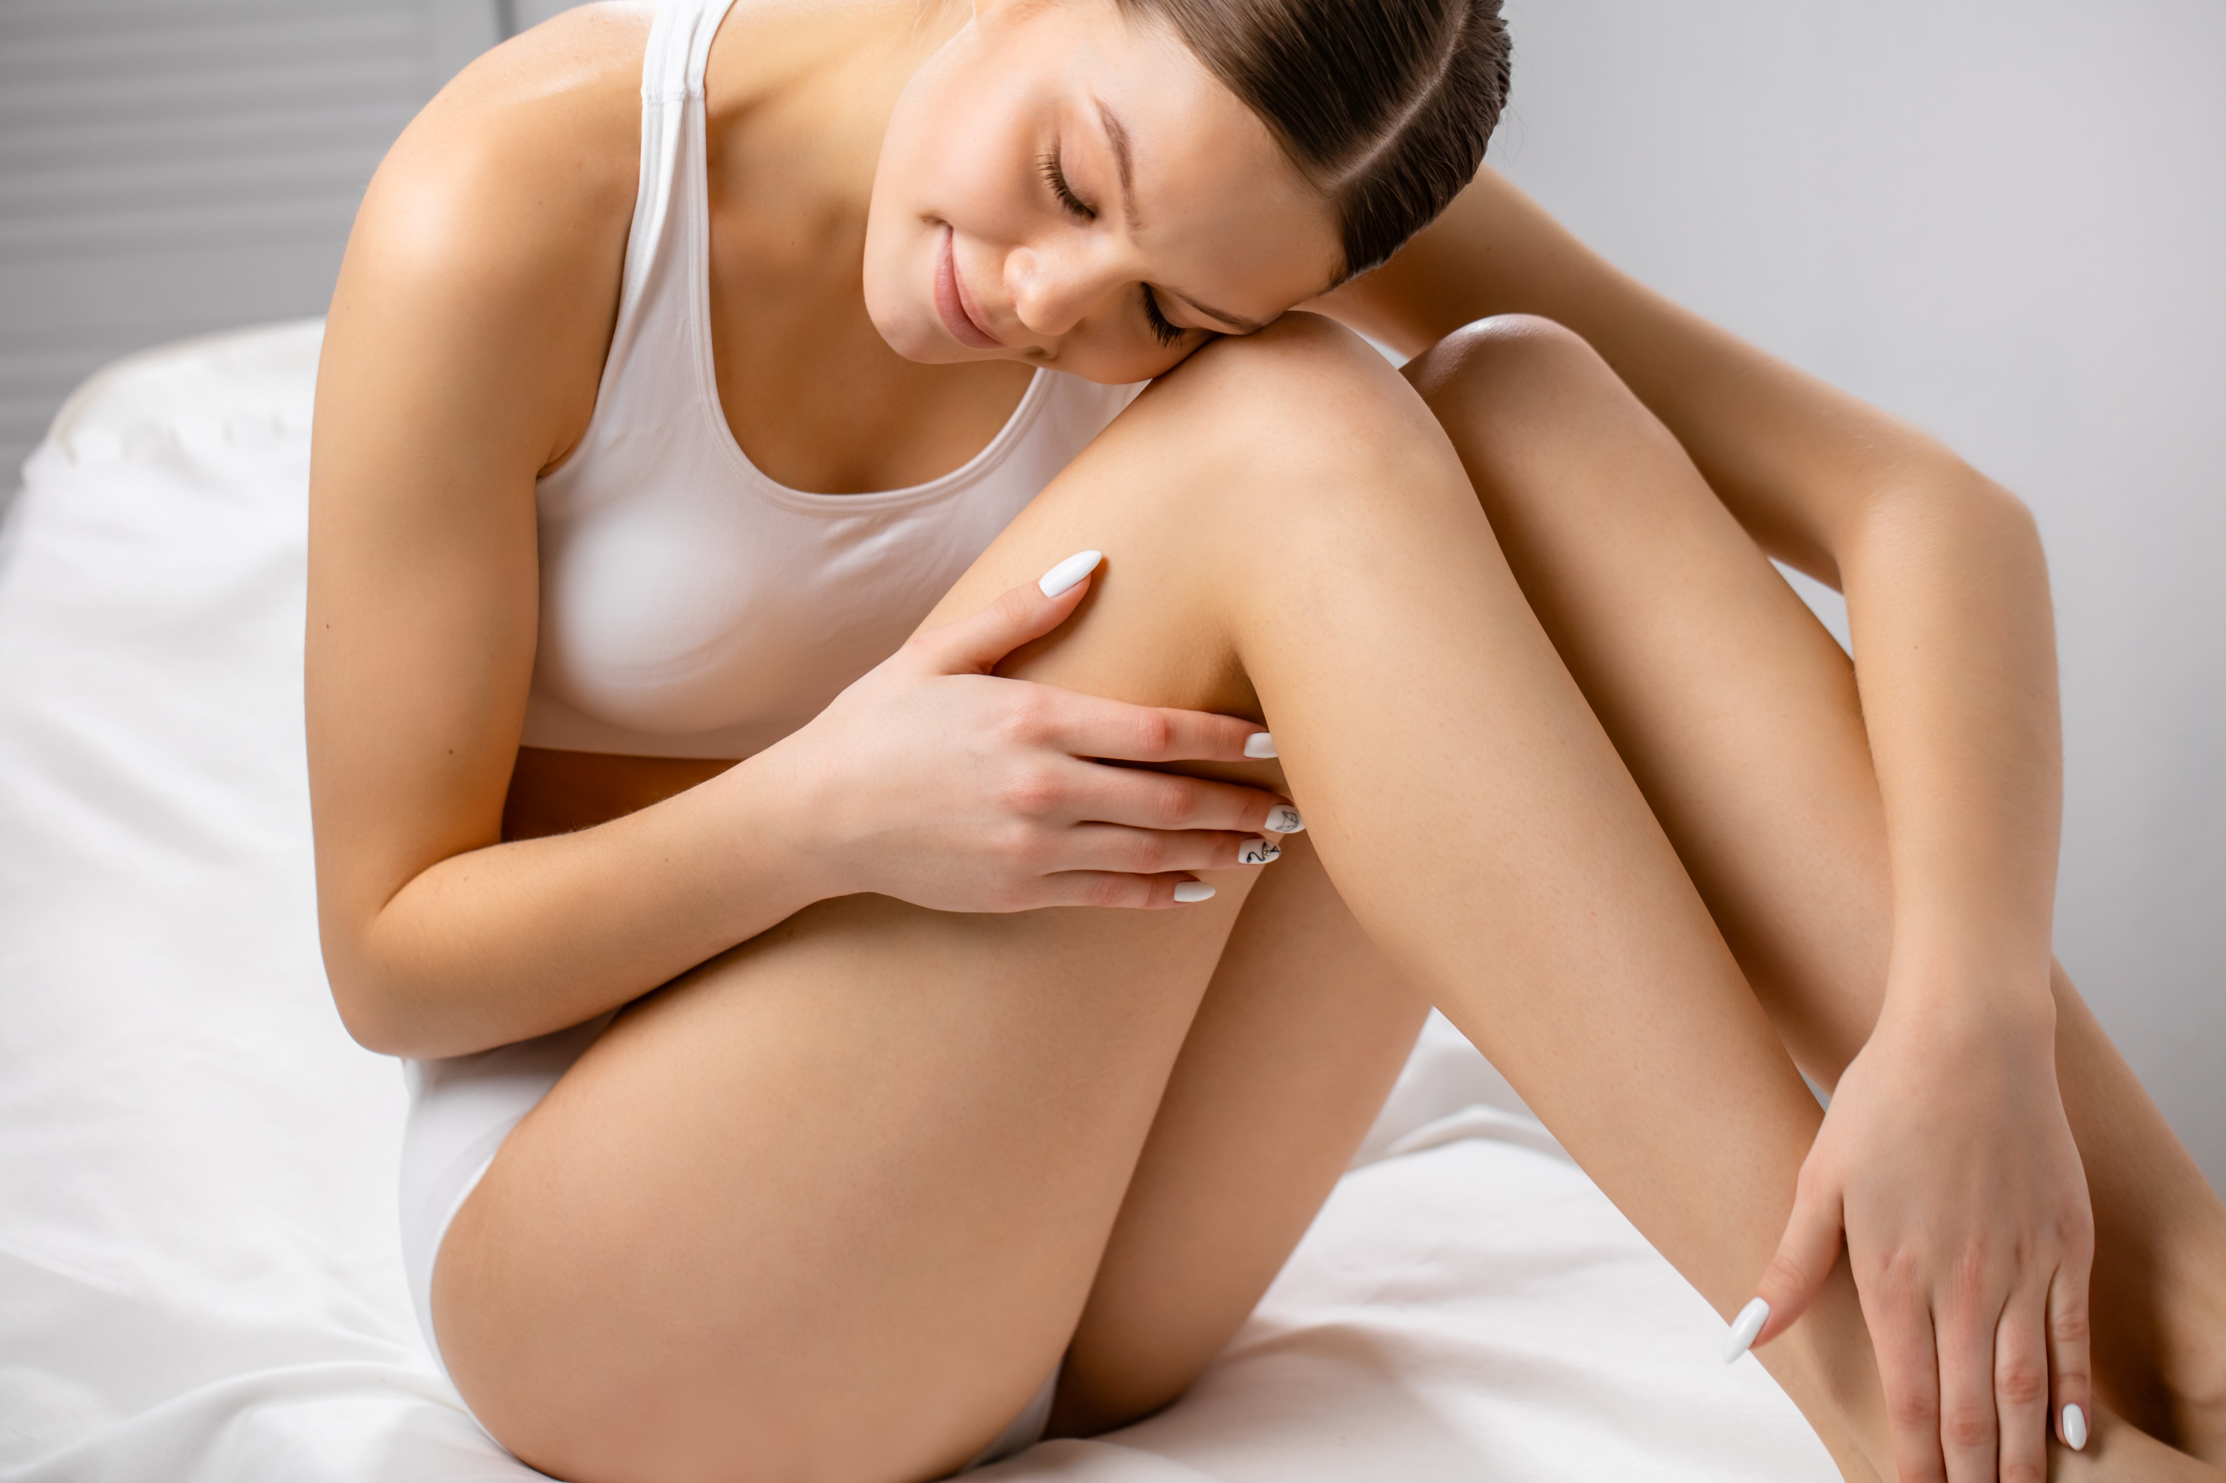
اشعر جيدا
https://www.shutterstock.com
Notes:
https://www.shutterstock.com/image-illustration/illustration-walls-uterus-vagina-woman-72624460

Slide 11

الشهرية منتظمة
https://www.shutterstock.com

Slide 12
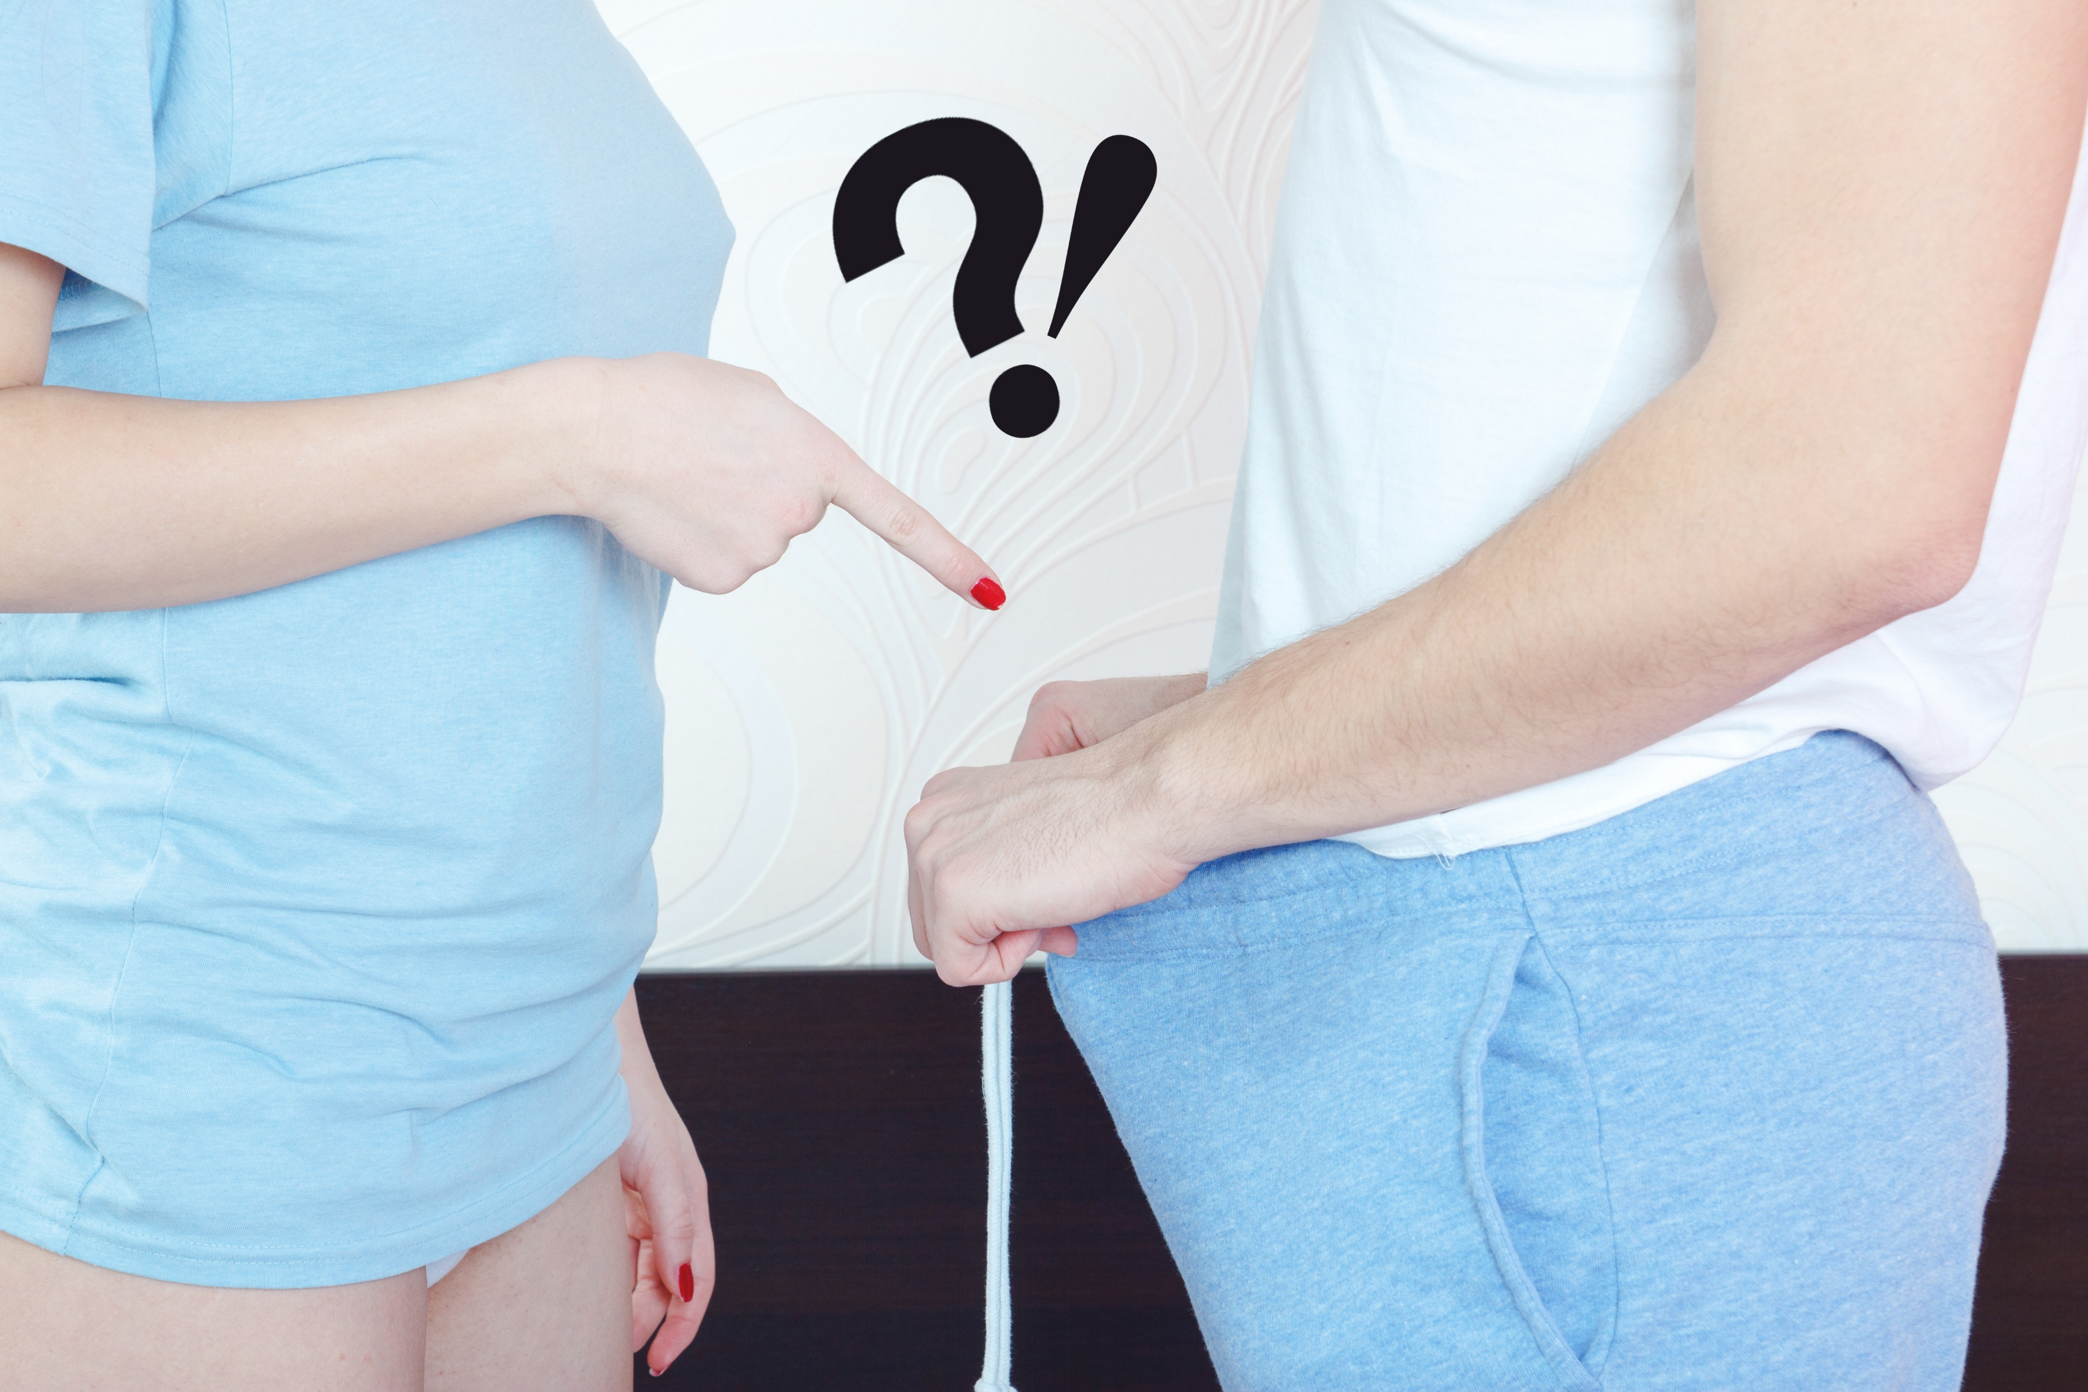
لدي اسئلة تتعلق بالعلاقات الجنسية
https://www.shutterstock.com
Notes:
https://www.shutterstock.com/image-photo/woman-hand-finger-pointing-direction-male-264659930

Slide 13

وصلت لجيل 45 ودورتي الشهرية متأخرة
https://www.shutterstock.com

Slide 14
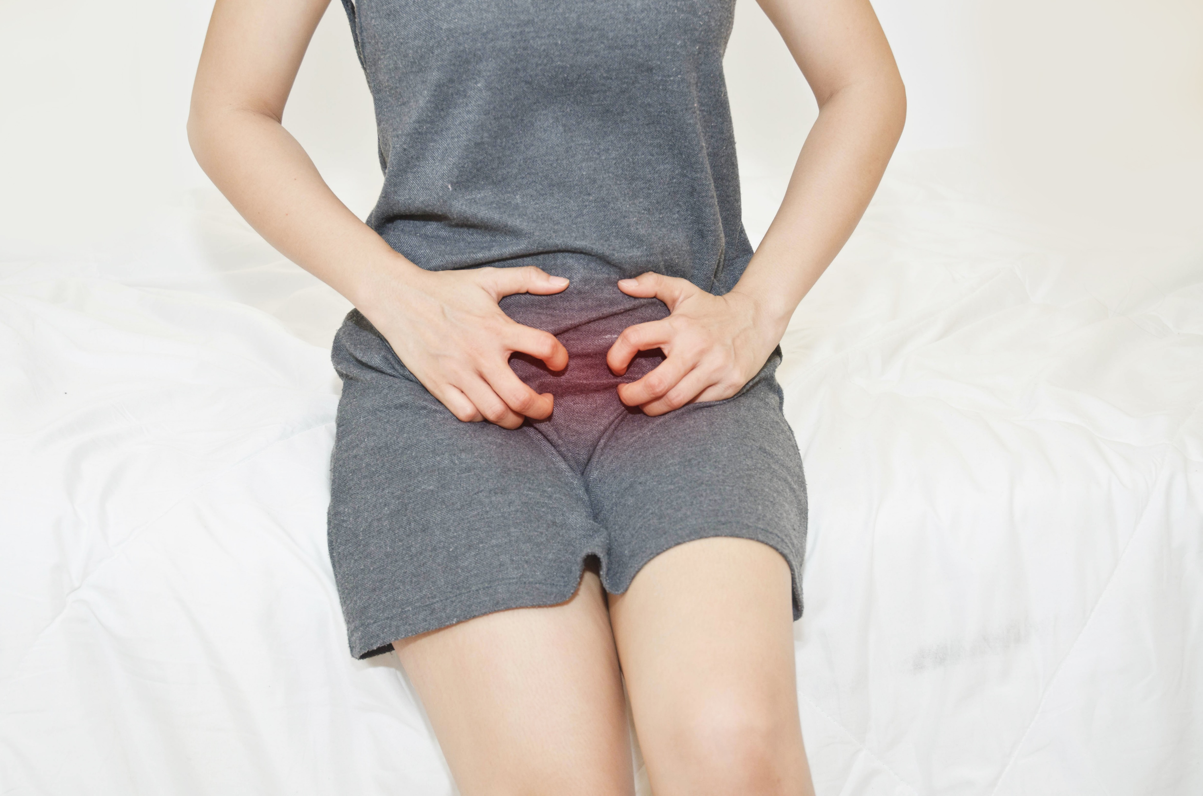
حكة
https://www.shutterstock.com

Slide 15
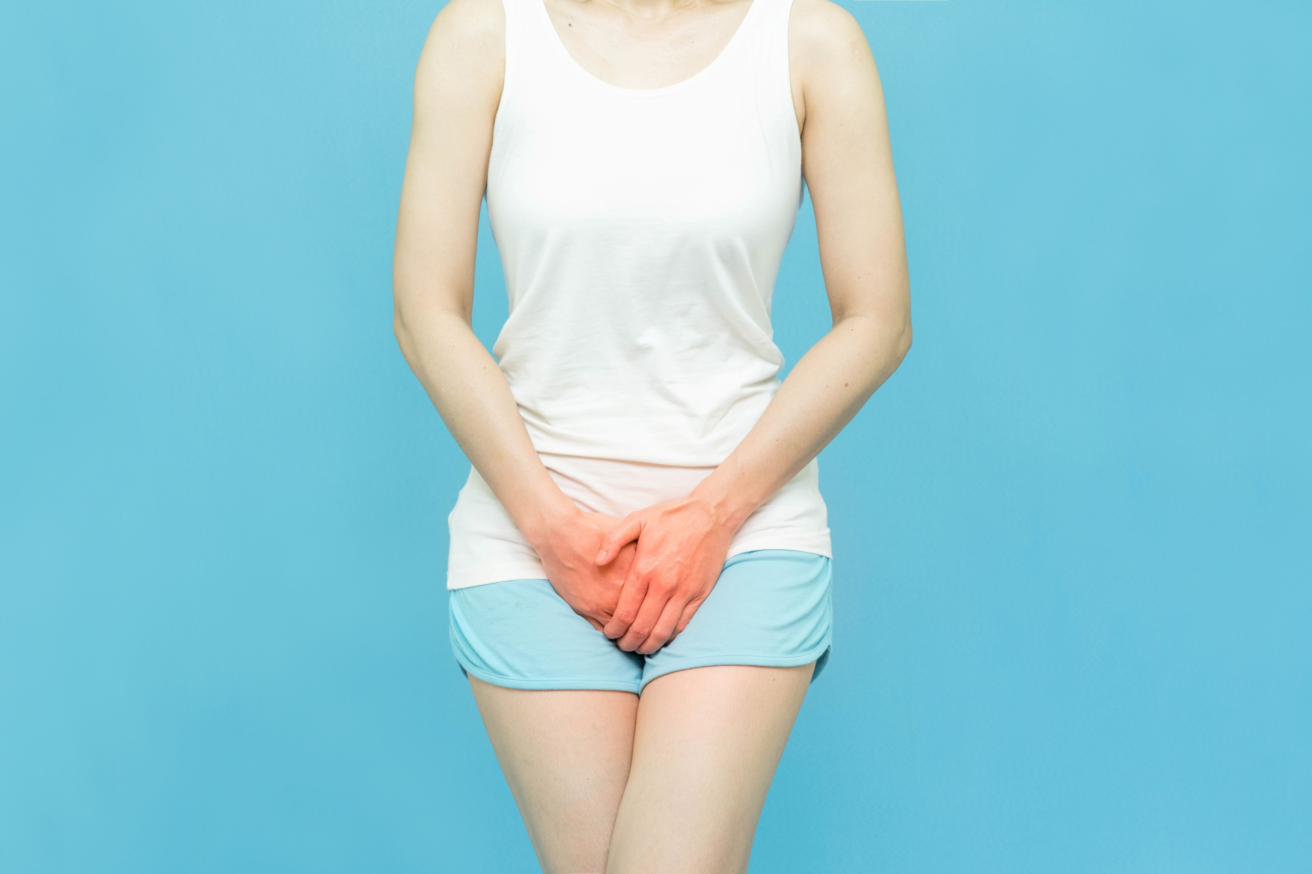
حرقان وتوهج
https://www.shutterstock.com

Slide 16
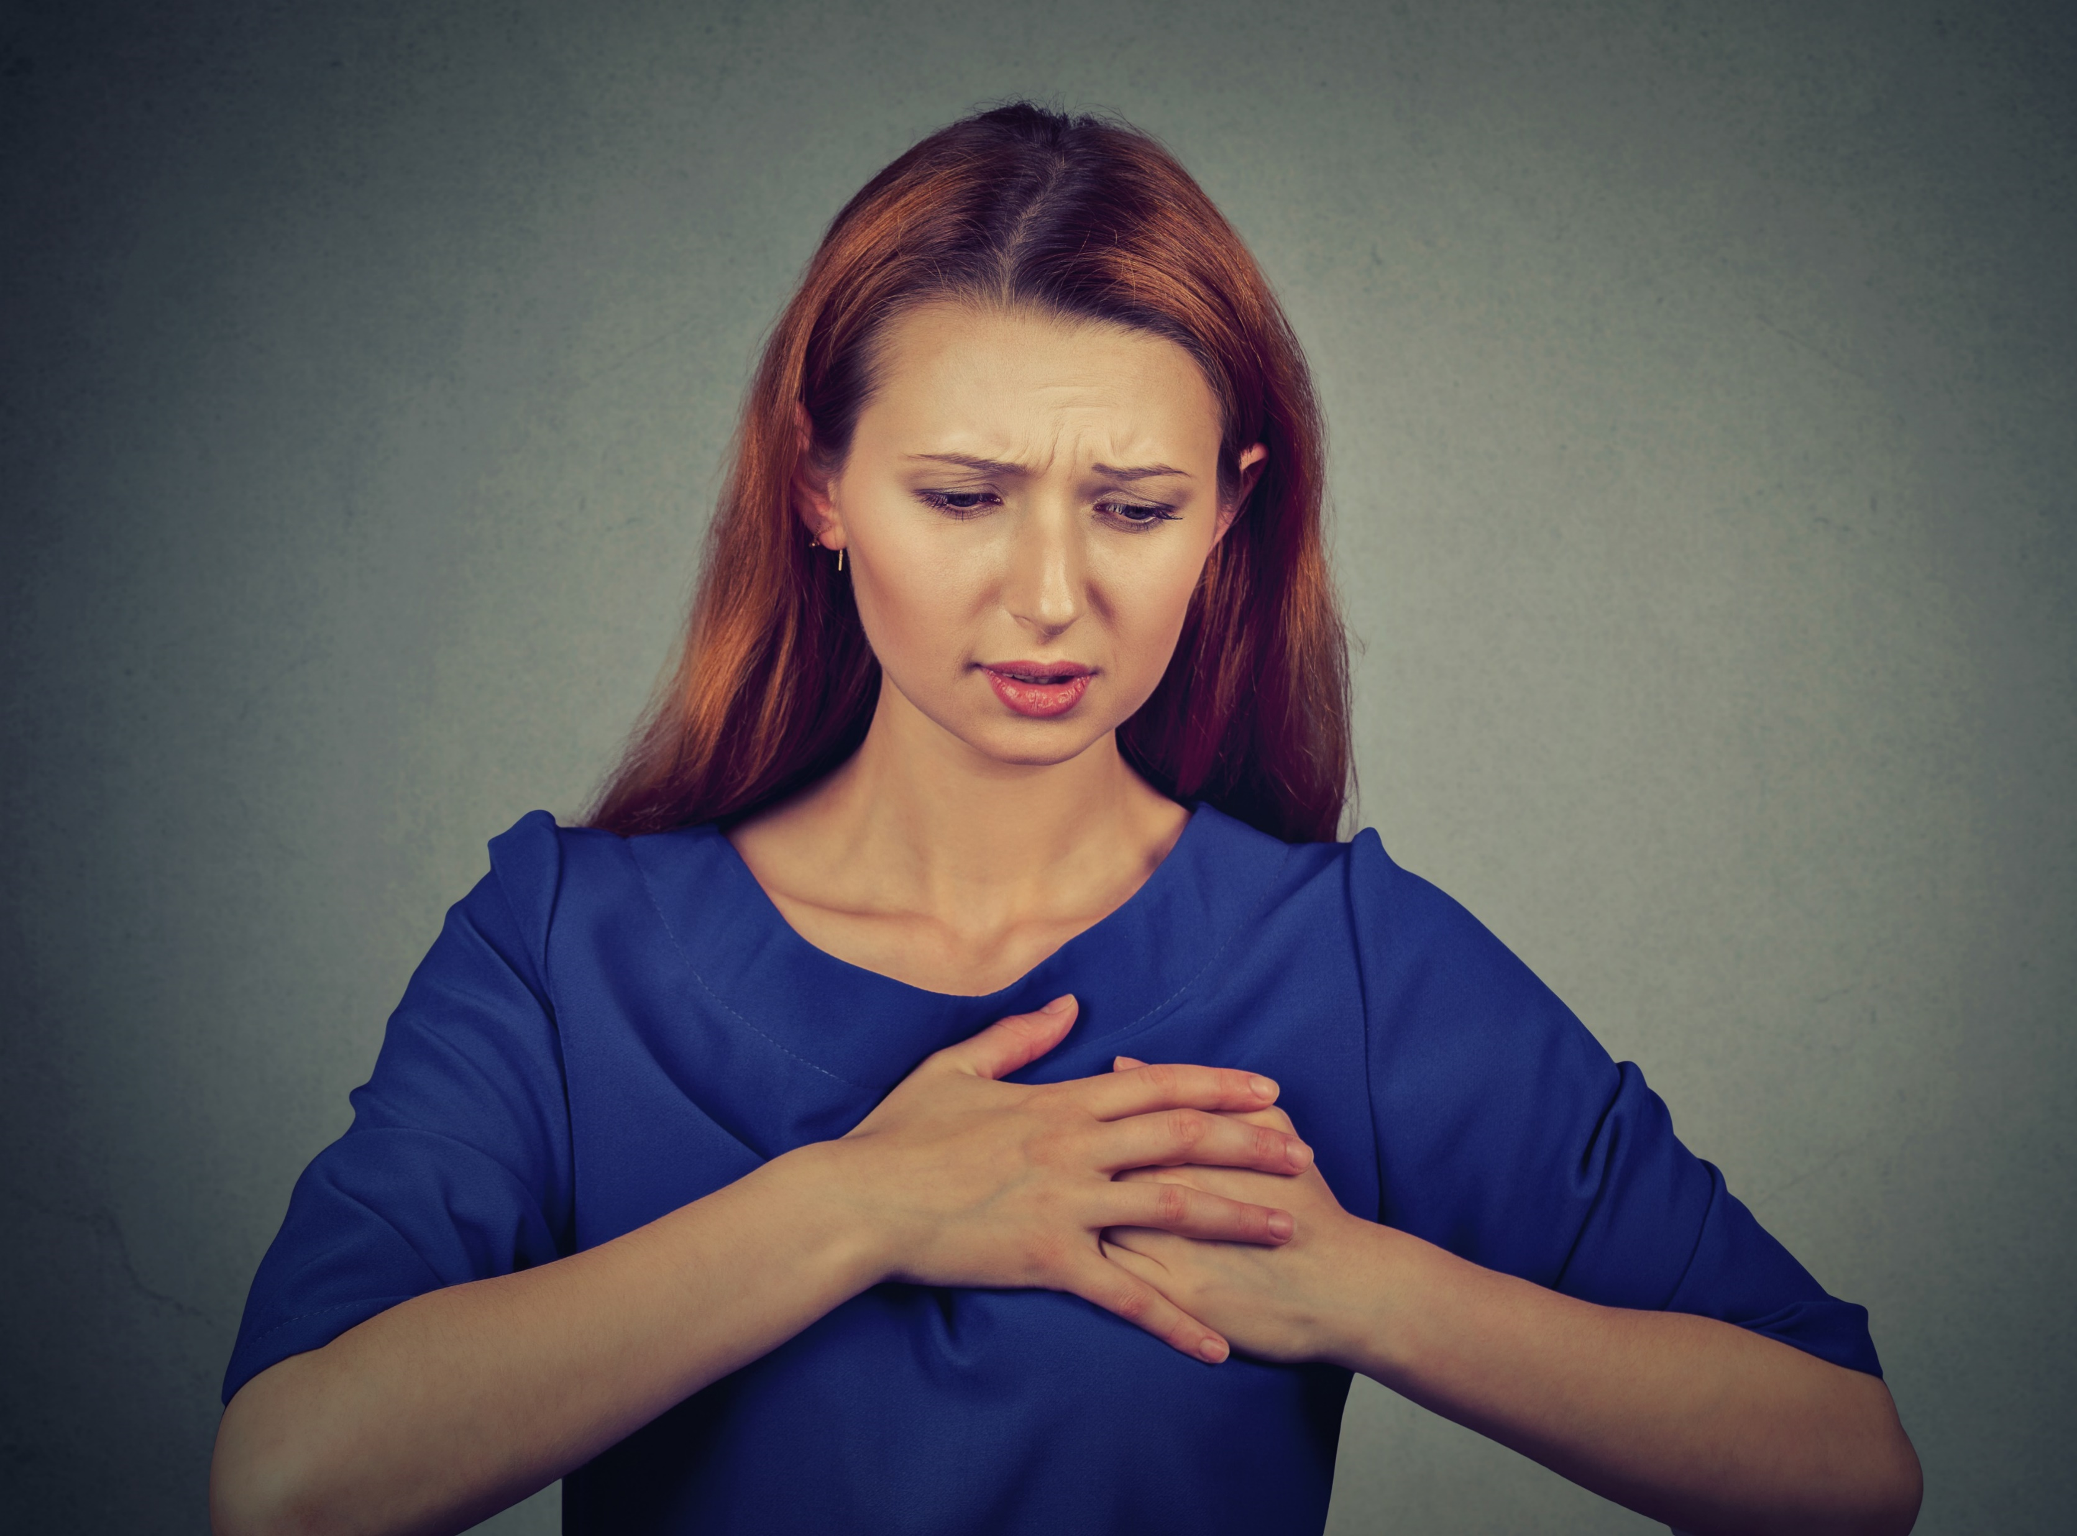
كتلة بالثدي
https://www.shutterstock.com

Slide 17
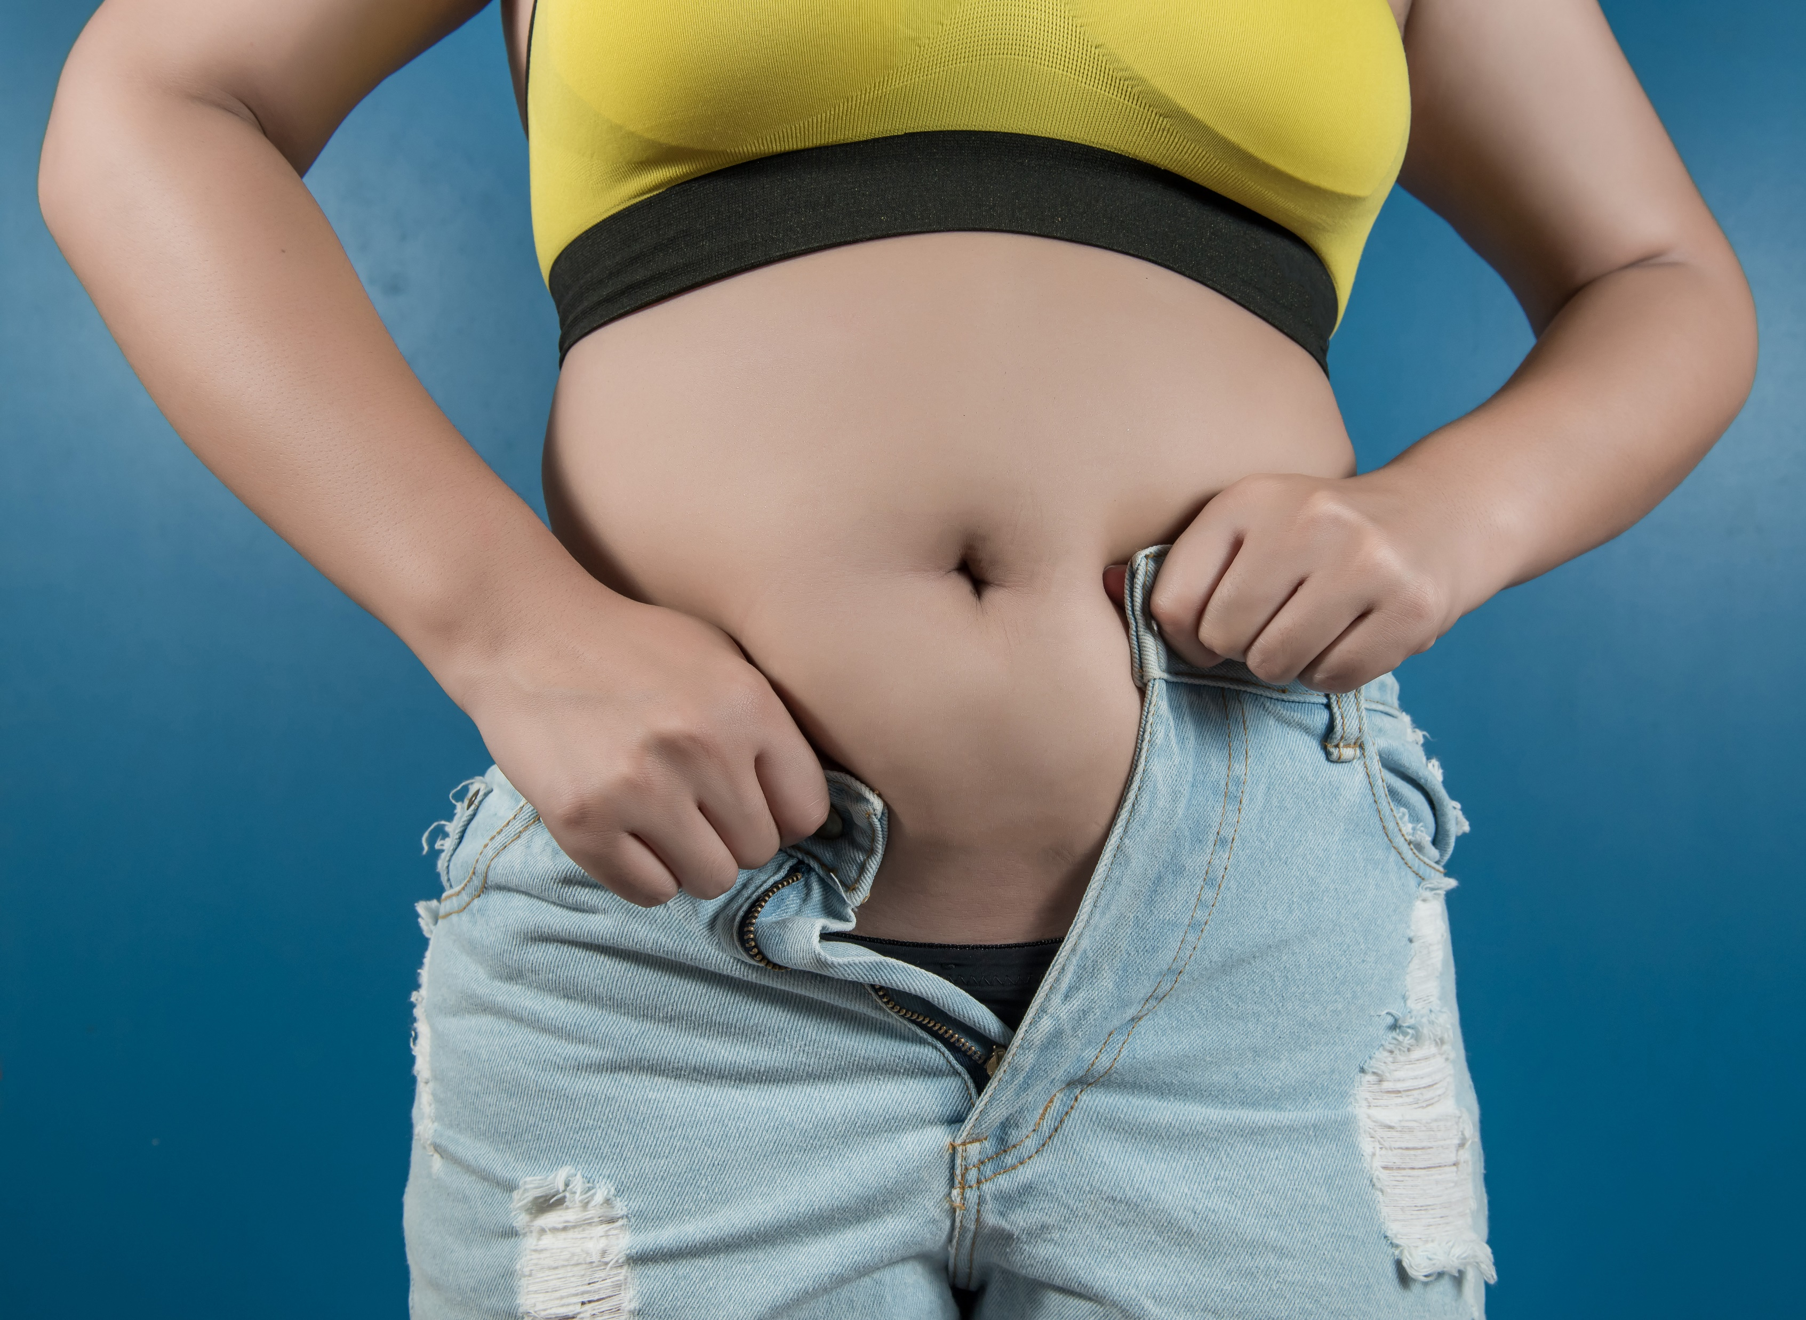
انتفاخ بالبطن
https://www.shutterstock.com

Slide 18

لم اتلقى الدورة الشهرية منذ عدة اشهر
https://www.shutterstock.com
Notes:
https://www.shutterstock.com/image-photo/shocked-confused-sad-woman-blue-dress-1132117496

